Slide 1

PORTAFOLIO TÍTULO
Cristofer Ibacache Víctor Rivera Patricio Bascuñán

Slide 2
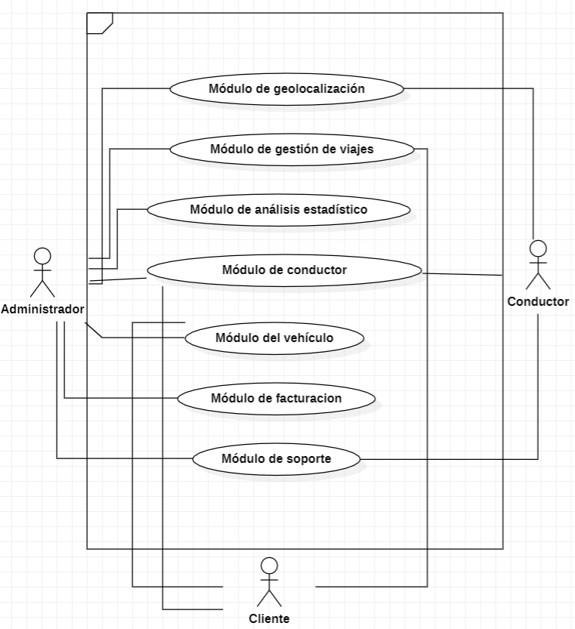
Casos de usos

Slide 3
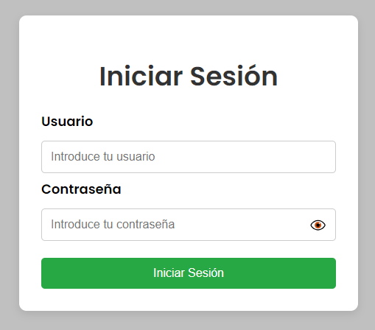

Slide 4
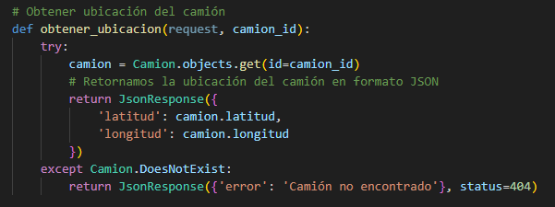
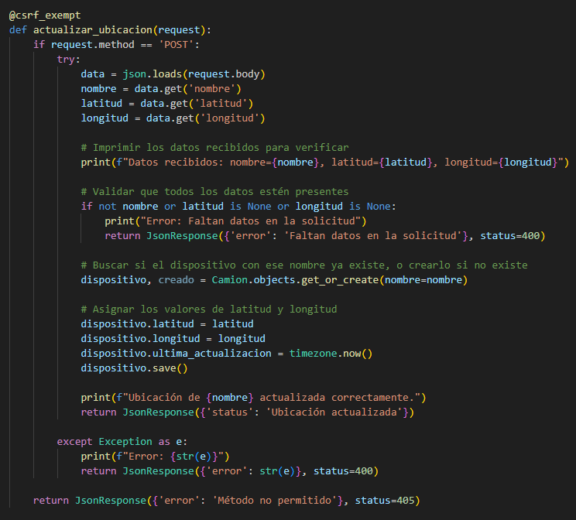
Código fuente

Slide 5
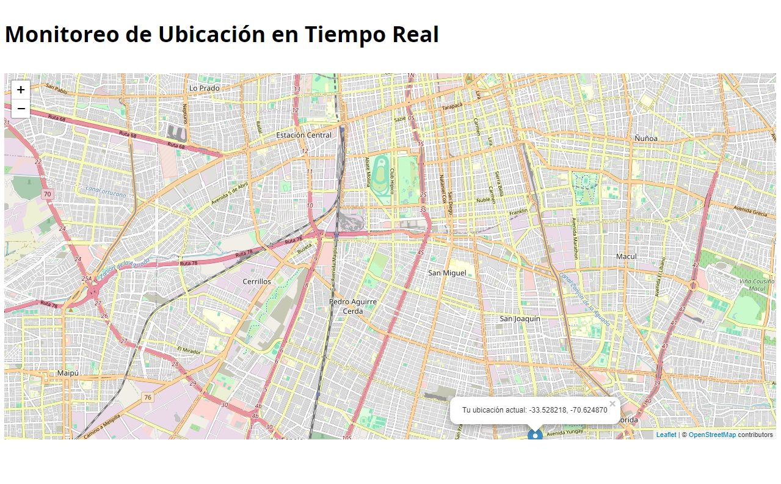

Slide 6
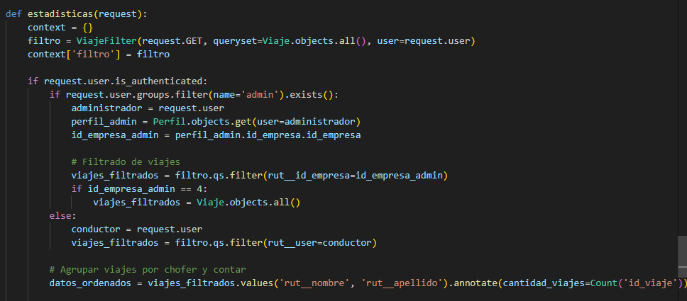
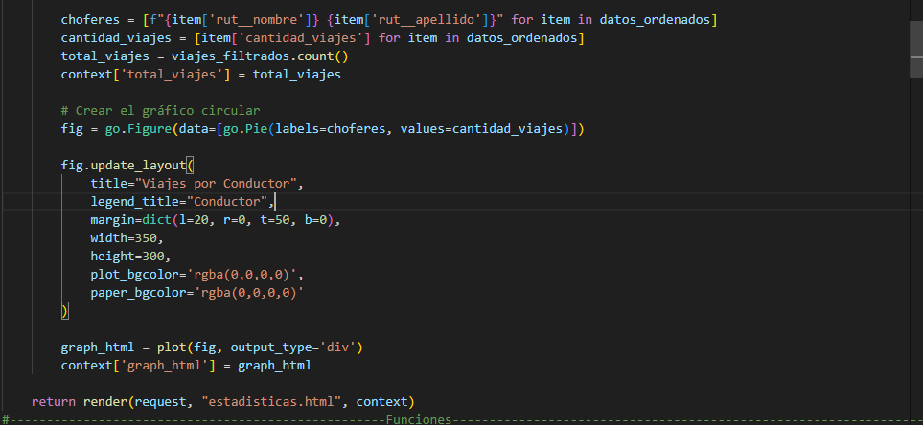
Código fuente

Slide 7
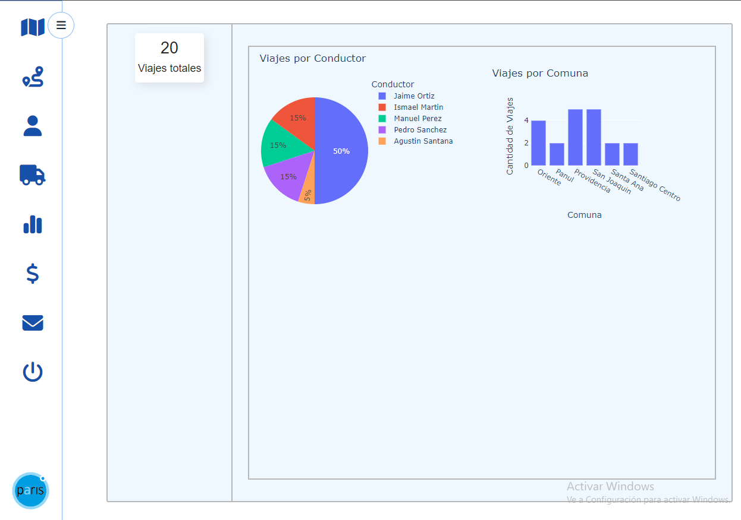

Slide 8
CONCLUSIÓN

